Slide 1

Java script

Slide 2
O QUE VIMOS NA ÚLTIMA AULA?!
Uso e a concatenação de strings
Os diferentes tipos de operadores utilizados em JavaScript.
ARITMÉTICOS(soma, subtração,divisão,etc)
RELACIONAIS(igual a, maior que, menor que)
LÓGICOS(and, or, not)
ATRIBUIÇÃO(igual a)

Slide 3

FUNÇÕES
São usadas em programação para executar ações que são rotineiramente executadas em um programa.

Slide 4

ARROW FUNCTION
Forma mais prática de declarar funções

Slide 5

Você deve atribuir a função a uma variável declarada com a palavra const e utilizar o operador => para indicar o bloco da função.

Slide 6
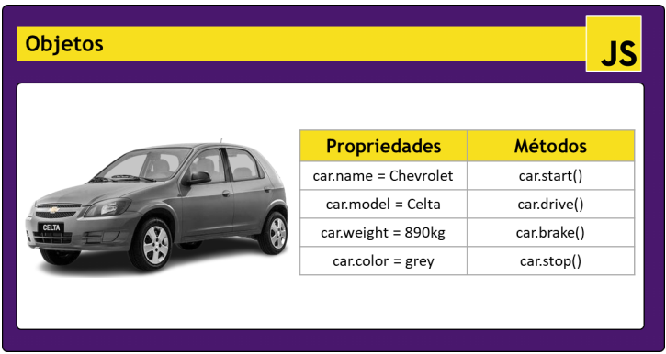
OBJETOS

Slide 7
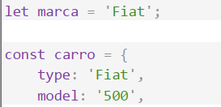

No JS, um objeto é uma coleção de dados e/ou funcionalidades relacionadas (que geralmente consistem em diversas variáveis e funções — que são chamadas de propriedades e métodos quando estão dentro de objetos).
eles são formados por um conjunto de valores ou o que chamamos de Array de objetos.

Slide 8
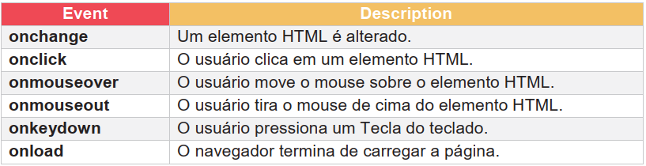
EVENTOS
São ações executadas quando algo acontece na página web, ou seja, é a reação algum estímulo ou interação em elemento HTML.

